Slide 1



TIẾNG VIỆT 1

Slide 2


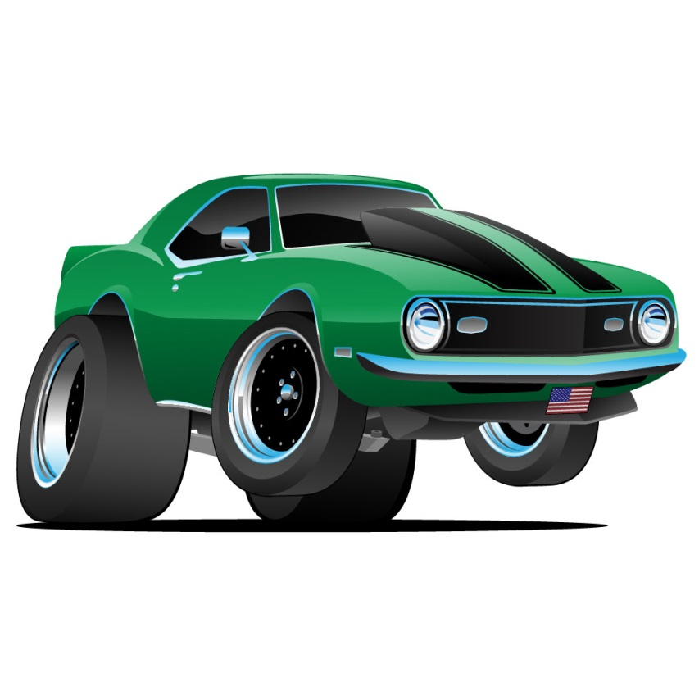

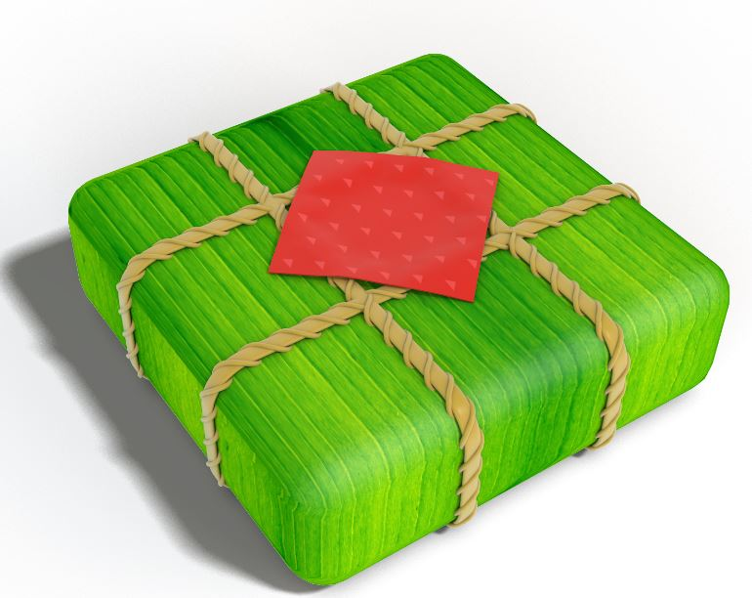

Khởi động
1
Đố bạn hoa gì?
Đố bạn bánh gì?

Slide 3
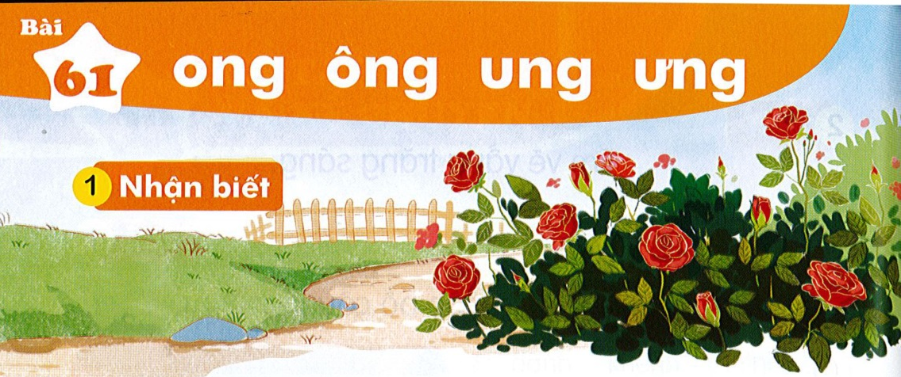

Bài
ong ông ung ưng
60
Nhận biết
2
Nhưng bông hông rung rinh trong gió.
͂
̀

Slide 4
Đọc
3
ong
ông
ung
ưng
tr
ong
trong

Slide 5
So sánh
ng
ô
ư
ông
ưng
ong
ng
ng
ung
o
ng
u

Slide 6
ong
ong
ông
ông
dòng
võng
bổng
cộng
ung
ung
ưng
ưng
thúng
vũng
đựng
hửng

Slide 7

Thư giãn nào!

Slide 8
ong
ông
ung
ưng
tr
ong
trong
ong
ong
ông
ông
dòng
võng
bổng
cộng
ung
ung
ưng
ưng
thúng
vũng
đựng
hửng
Notes:
Ôn lại

Slide 9
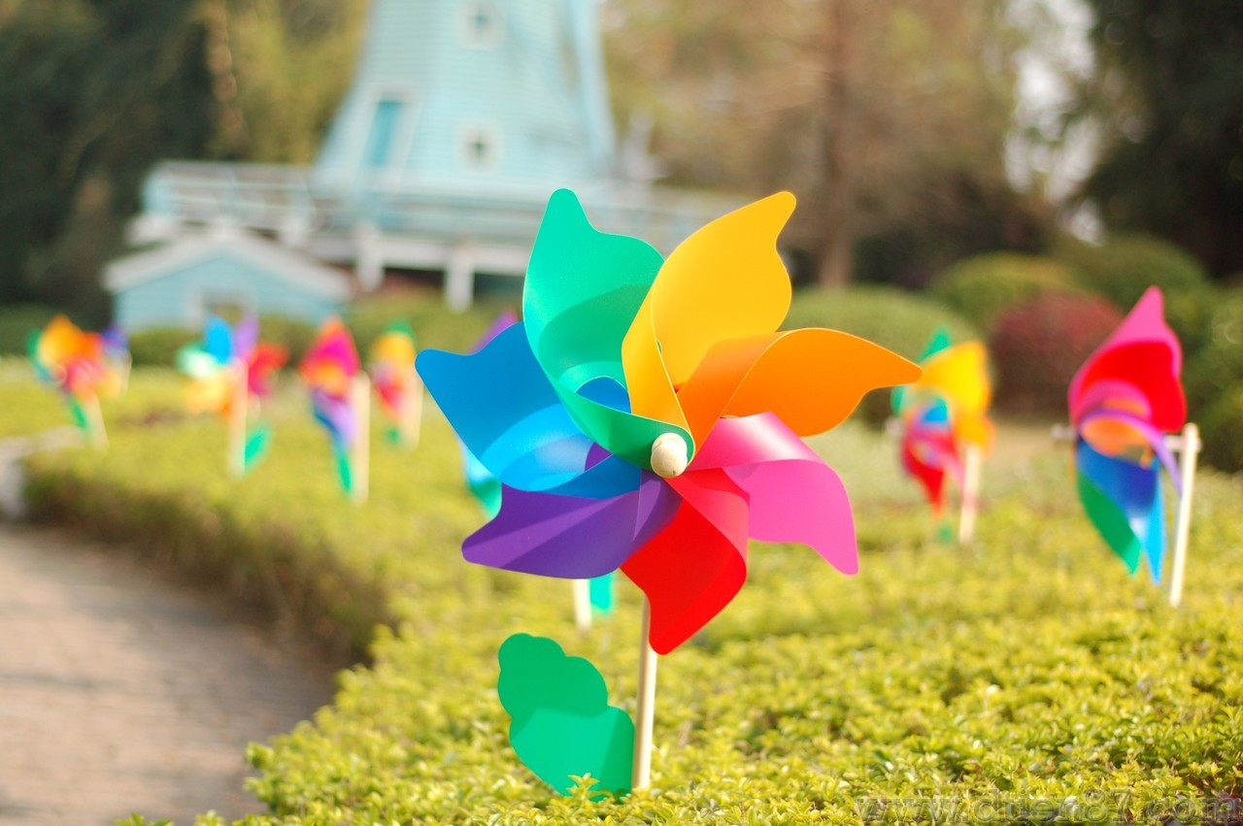
ong
ong
chong chóng
Notes:
Hay còn gọi là CHIM ĐA ĐA

Slide 10

ông
bông súng
ung
Notes:
Chênh lệch về độ tuổi và cao thấp

Slide 11
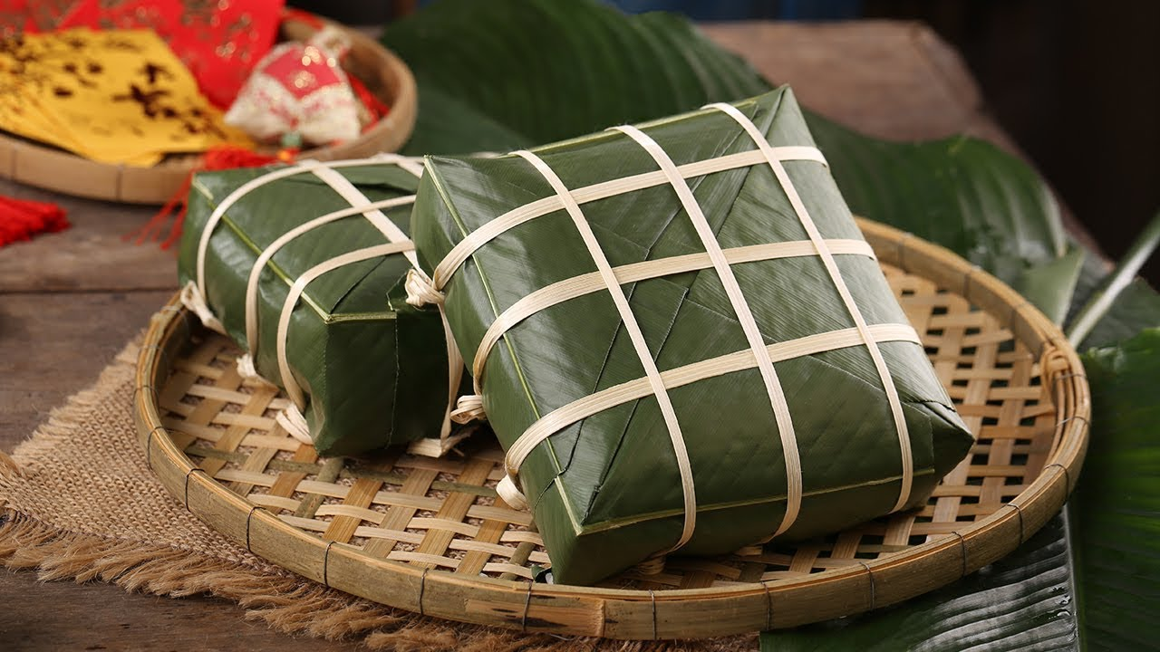
ưng
bánh chưng

Slide 12


chong chóng
bông súng
bánh chưng

Slide 13
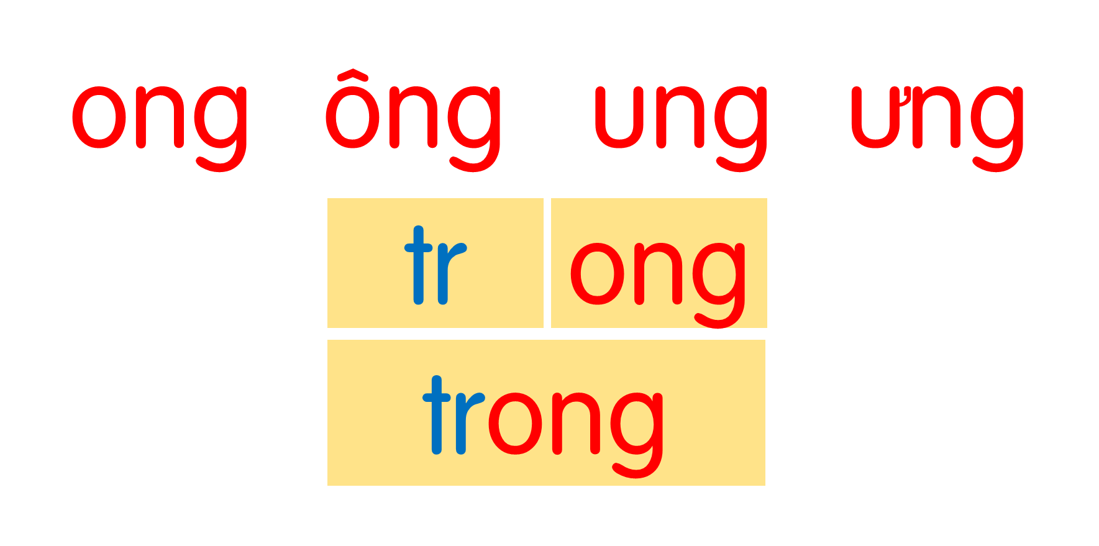
dòng
võng
bổng
cộng
thúng
vũng
đựng
hửng
chong chóng
bông súng
bánh chưng
Notes:
Ôn lại

Slide 14
Hướng dẫn viết bảng
4
Ϊg
Ϊg

Slide 15
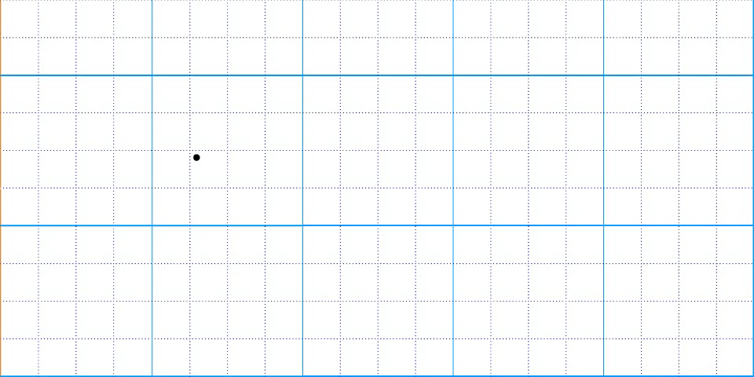
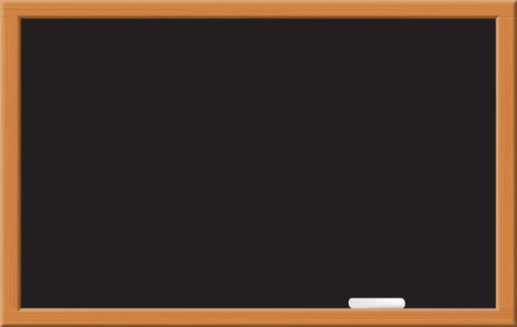

Slide 16
Ūg
Ūg

Slide 17
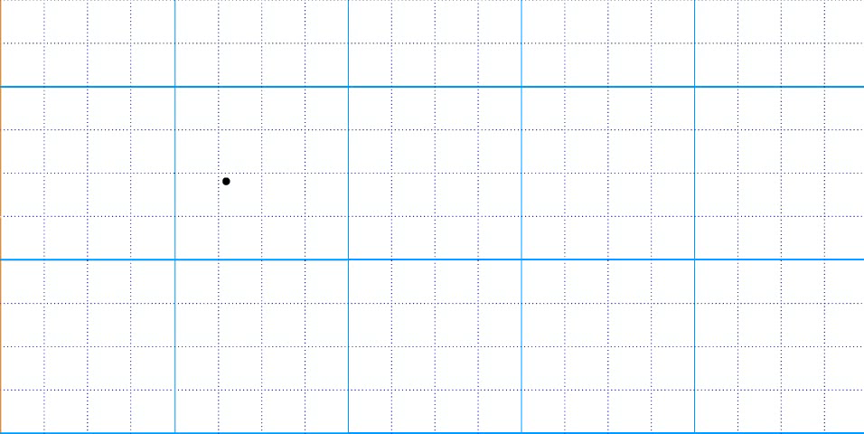

Slide 18
Ďng
Ďng

Slide 19
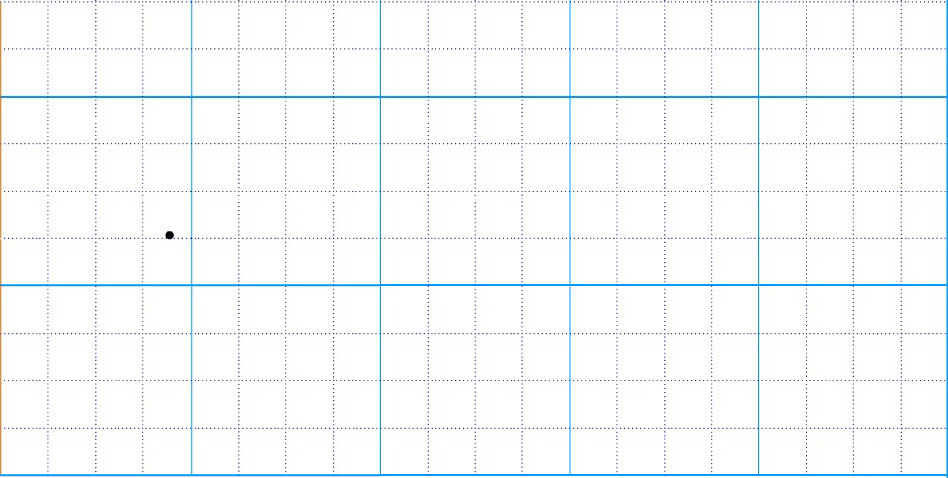

Slide 20
Ŕng
Ŕng

Slide 21
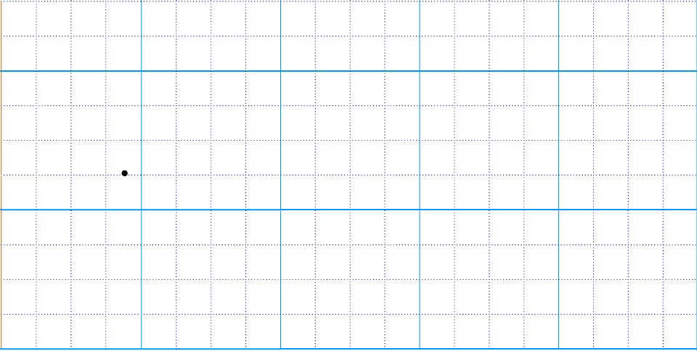

Slide 22

εΪg

Slide 23
εΪg

Slide 24
bŪg

Slide 25
bŪg

Slide 26
ǧǼng

Slide 27
ǧǼng

Slide 28
εưng

Slide 29
εưng

Slide 30

Viết vở
5
Ϊg
Ďng
Ϊg
Ďng
Ūg
Ŕng
Ūg
Ŕng

Slide 31
bŪg ǧǼng

Slide 32
bŪg ǧǼng

Slide 33
báζ εưng

Slide 34
báζ εưng

Slide 35
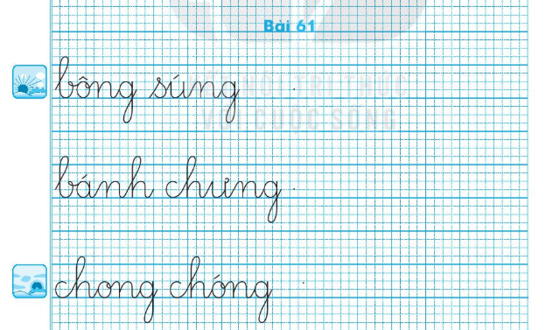
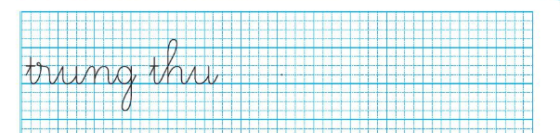

Slide 36
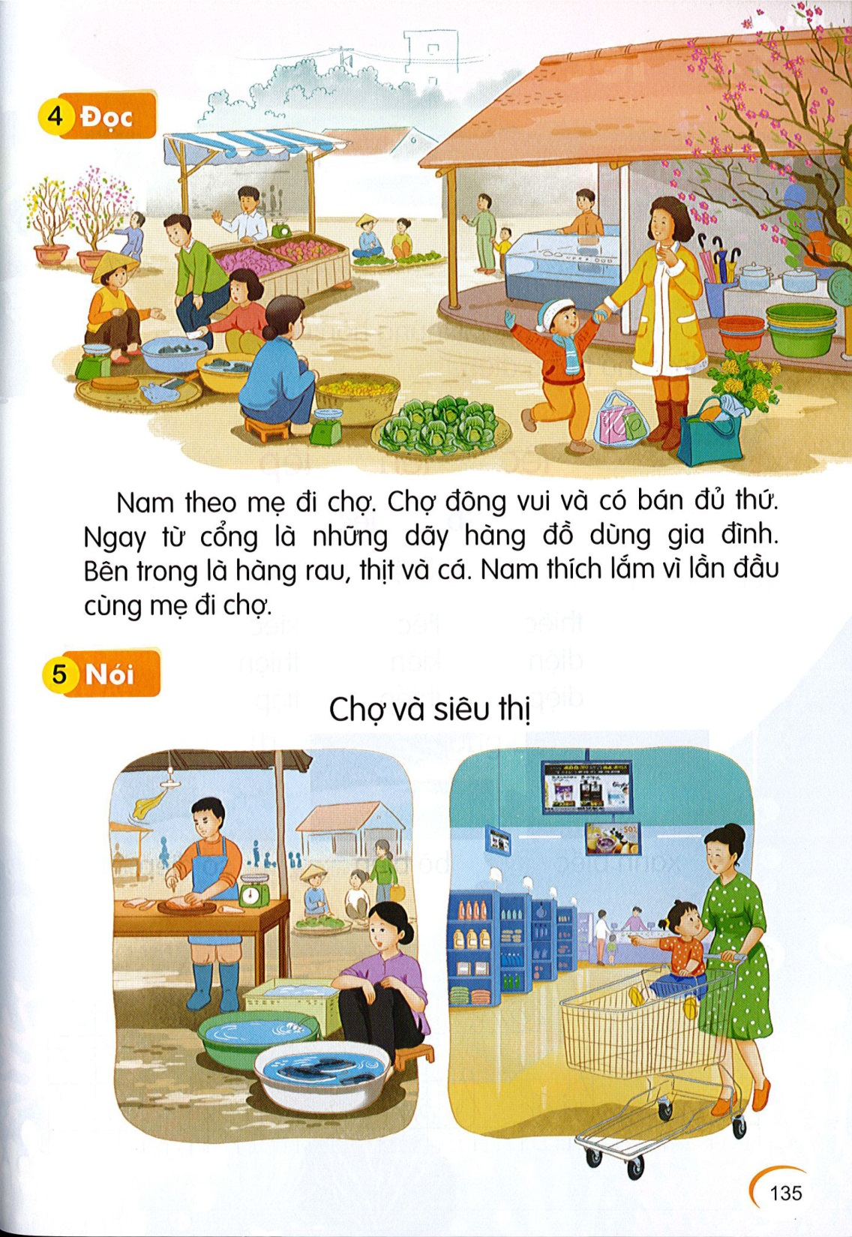
Đọc
6
1
2
Nam theo mẹ đi chợ. Chợ đông vui và bán đủ thứ. Ngay từ cổng là những hàng đồ dùng gia đình. Bên trong là hàng rau, thịt và cá. Nam thích lắm vì lần đầu cùng mẹ đi chợ.
3
4
5

Slide 37
đông vui
đồ dùng
trong
cùng
Notes:
Luyện luôn từ khó đọc nhé!

Slide 38
Nam theo mẹ đi chợ. Chợ đông vui và bán đủ thứ. Ngay từ cổng là những hàng đồ dùng gia đình. Bên trong là hàng rau, thịt và cá. Nam thích lắm vì lần đầu cùng mẹ đi chợ.
Nam theo mẹ đi đâu?
Chợ có đặc điểm gì?
Nam thấy những hàng gì ở chợ?
Nam cảm thấy như thế nào khi lần đầu cùng mẹ đi chợ?

Slide 39
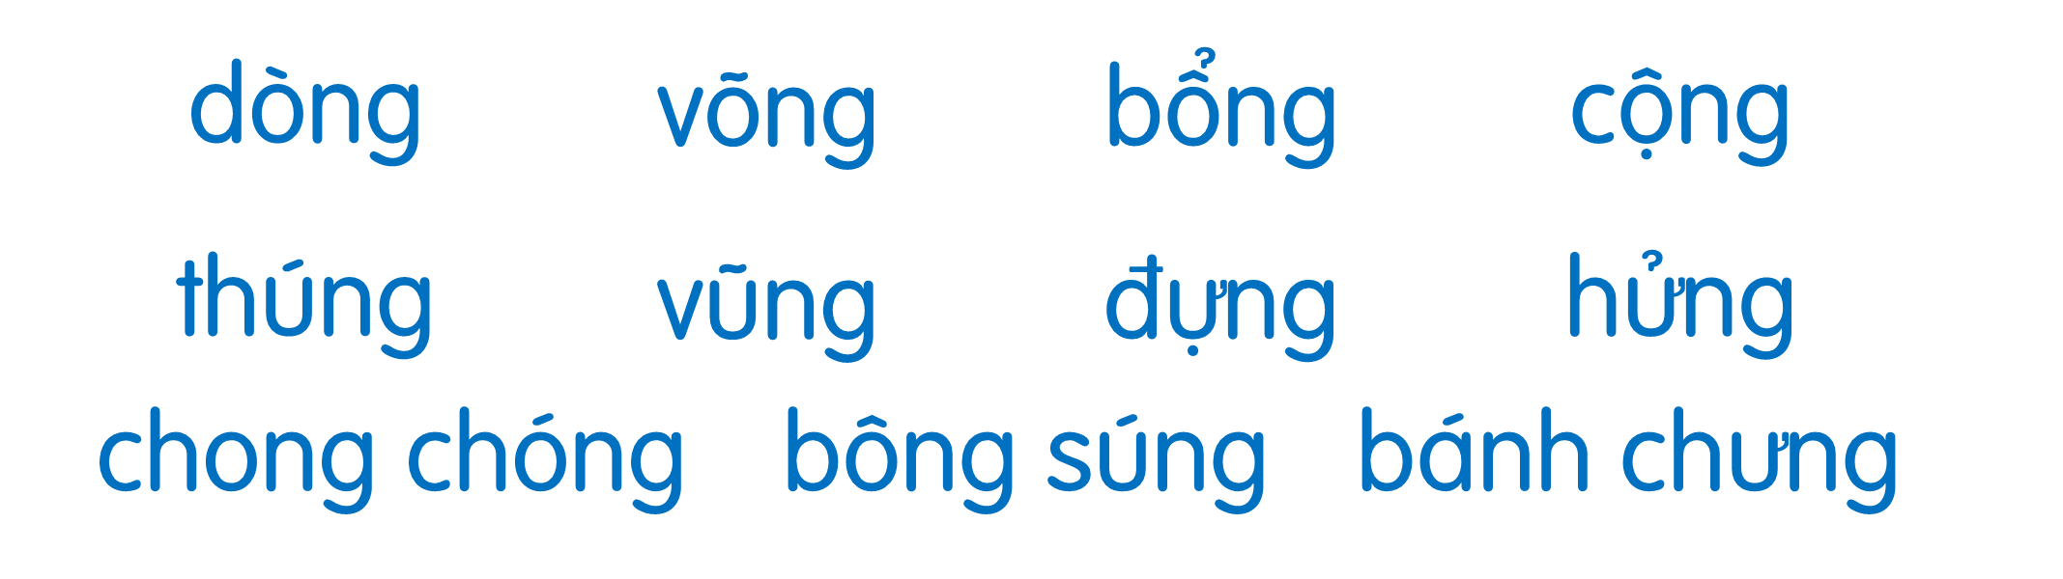
Nam theo mẹ đi chợ. Chợ đông vui và bán đủ thứ. Ngay từ cổng là những hàng đồ dùng gia đình. Bên trong là hàng rau, thịt và cá. Nam thích lắm vì lần đầu cùng mẹ đi chợ.

Slide 40
Nói
7
Chợ và siêu thị

Slide 41



Slide 42
Nam theo mẹ đi chợ. Chợ đông vui và bán đủ thứ. Ngay từ cổng là những hàng đồ dùng gia đình. Bên trong là hàng rau, thịt và cá. Nam thích lắm vì lần đầu cùng mẹ đi chợ.

Slide 43

Dặn dò

